Slide 1
Klimatberäkningsstuga – Avsnitt 6
Klimatbalansering

Slide 2
Denna ppt består av 7 avsnitt (med tillhörande videos), samt fördjupningsmaterial
- Avsnitt I: Inkluderar intro
- Avsnitt 7: Inkluderar sammanfattning
Detta utbildningsmaterial (sju ppt + tillhörande videos) har vidareutvecklats och kompletterats av Treano Bygg AB under 2022 – 2025, med bakgrund mot LFM30:s tidigare Klimatberäkningsstugor period 2020-2024. Detta material skänkes hösten 2025 inkl tillhörande videos till LFM30 – med andemening att materialet i sin helhet ska tillgängliggöras publikt och externt på marknaden, som ett led i Treanos Hållbarhetsarbete. Materialet uppskattas kunna användas ca 2 år framåt utan större ändringar.

Slide 3
Översikt/Innehåll ”Klimatberäkningsstuga”, 7 avsnitt (I-VII)
Boverket
Lokalt
initiativ
I-VII
PPT / Video
Avsnitt I-VII
Steg 1
Steg 3
Översikt
Beräkna till Boverkets klimatdeklaration
Kompletterande beräkning
När är vi nöjda?
Fastställda gränsvärden
Hur vi tar fram där det saknas
Upphandling & målstyrning
Lagkrav
Lokala klimatinitiativ
Företagsnivå
Projektnivå
Fördjupning
per avsnitt
I
II
III
IV
V
VII
VII
Steg 0
1
2
Steg 2
Steg 4
Sammanfattning
Klimatförbättra – utan extra kostnad
Klimatförbättra till rimlig kostnad
Ex som ÄTA eller grönt sidoanbud
Klimatbalansering – som är trovärdig
Denna ppt
Version: HT 2025
Treano → LFM30 → Publik gratis

Slide 4
Månad | Vecka | Innehåll Klimatberäkningsstuga | Treano (2 h) | Aura (2 h) | Gäst (1-2 h)
Sept | 36 | Översikt & admin | X | X
 | 37 | Presentation av klimatberäkningsverktyg | (X) | X | X
 | 38 | Steg 0: Identifiera affären | X | X
 | 39 | Steg 0: Fördjupning |  | X
Okt | 40 | Steg 1: Översikt Nyproduktion och ROT | X | X
 | 41 | Steg 1 och 5: Fördjupning + Bidcon |  | X | X
 | 42 | Steg 1: Fördjupning + Prodikt & Plant |  | X | X
 | 43 | Steg 1: Fördjupning + BM & Nodon |  | X | X
 | 44 | Steg 1: Anläggning | X | X | X
Nov | 45 | Steg 2 & 5: Översikt | X | X
 | 46 | Steg 2 & 5: Fördjupning |  | X
 | 47 | Steg 2 & 5: Fördjupning |  | X
 | 48 | Steg 3 & 5: BATNEEC, översikt | X | X
Dec | 49 | Steg 3 & 5: Fördjupning, motivera Ny |  | X
 | 50 | Steg 3 & 5: Fördjupning, motivera ROT |  | X
Jan | 3 | Steg 4 & 5: Översikt | X | X
 | 4 | Steg 4 & 5: Fördjupning |  | X
 | 5 | Upphandling & målstyrning: Översikt | X | X
Feb | 6 | Upphandling & målstyrning: Fördjupning |  | X
 | 7 | Sammanfattning, dokumentation, intyg | X | X
Fredagar 13-15
Denna ppt

Slide 5
Läsanvisning till denna ppt och videos
Avsnittsindelare (Teori)
Hur
(Praktisk applicering)
Fördjupning
PPT
PPT
PPT
Video – översikt genomgång,
urval ppt
Video – översikt genomgång,
urval ppt
Video – extra material – som ej gås igenom i video

Slide 6



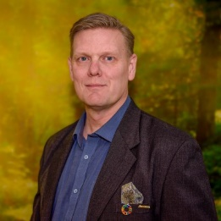

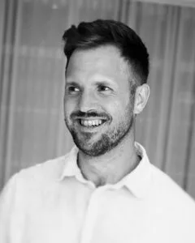







Organisation – för denna Klimatberäkningsstuga
Huvudsamordnare
Gästcoacher
Huvudcoach
Lokal facilitator
Huvudsamordnare Stödcoach
Andreas Holmgren Lijin Zhou
Kontakt: Andreas.holmgren@treano.se
Jesper Karlsson
Samarbetsavtal (samverkan, pro Bono): LFM30 – AcadeMedia (KYH) – Treano
Samarbetsavtal (kunskap, kvalitet):
LFM30 – Coacher
Samarbetsavtal (ekonomi):
AcadeMedia (KYH) – Coacher

Slide 7
Översikt
Klimatbalansering (Steg 4)

Slide 8
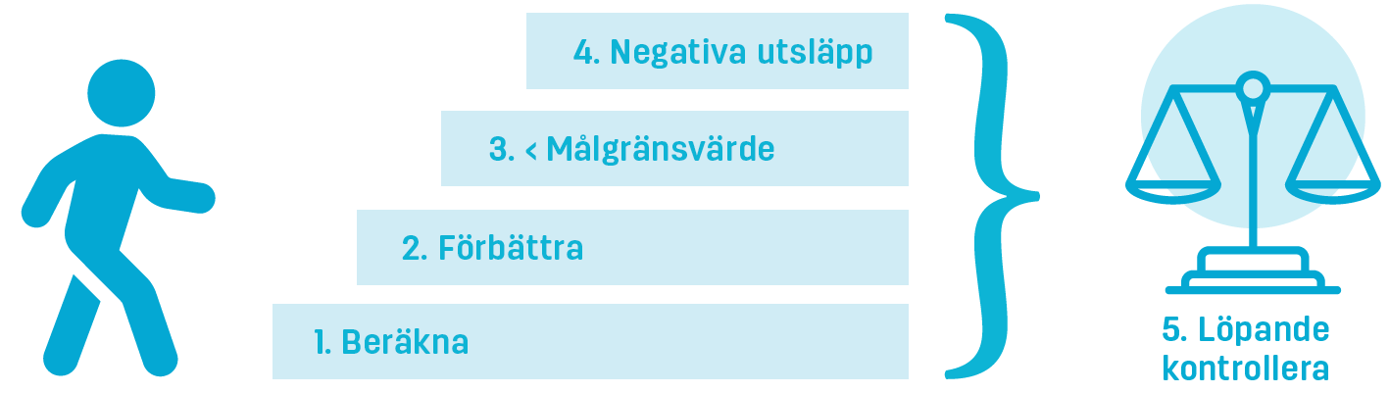
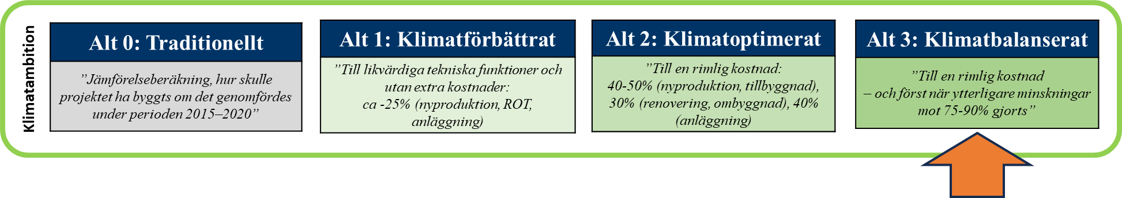
Nedan beskrivs tillhörande redovisning och egenkontroll för detta avsnitt
4. Klimatbalansera
3. Klimatoptimera
2. Klimatförbättra
1. Klimatberäkna
5. Löpande kontrollera
Boverket
+ extra pga sund konkurrens
0. Identifiera affären

Slide 9
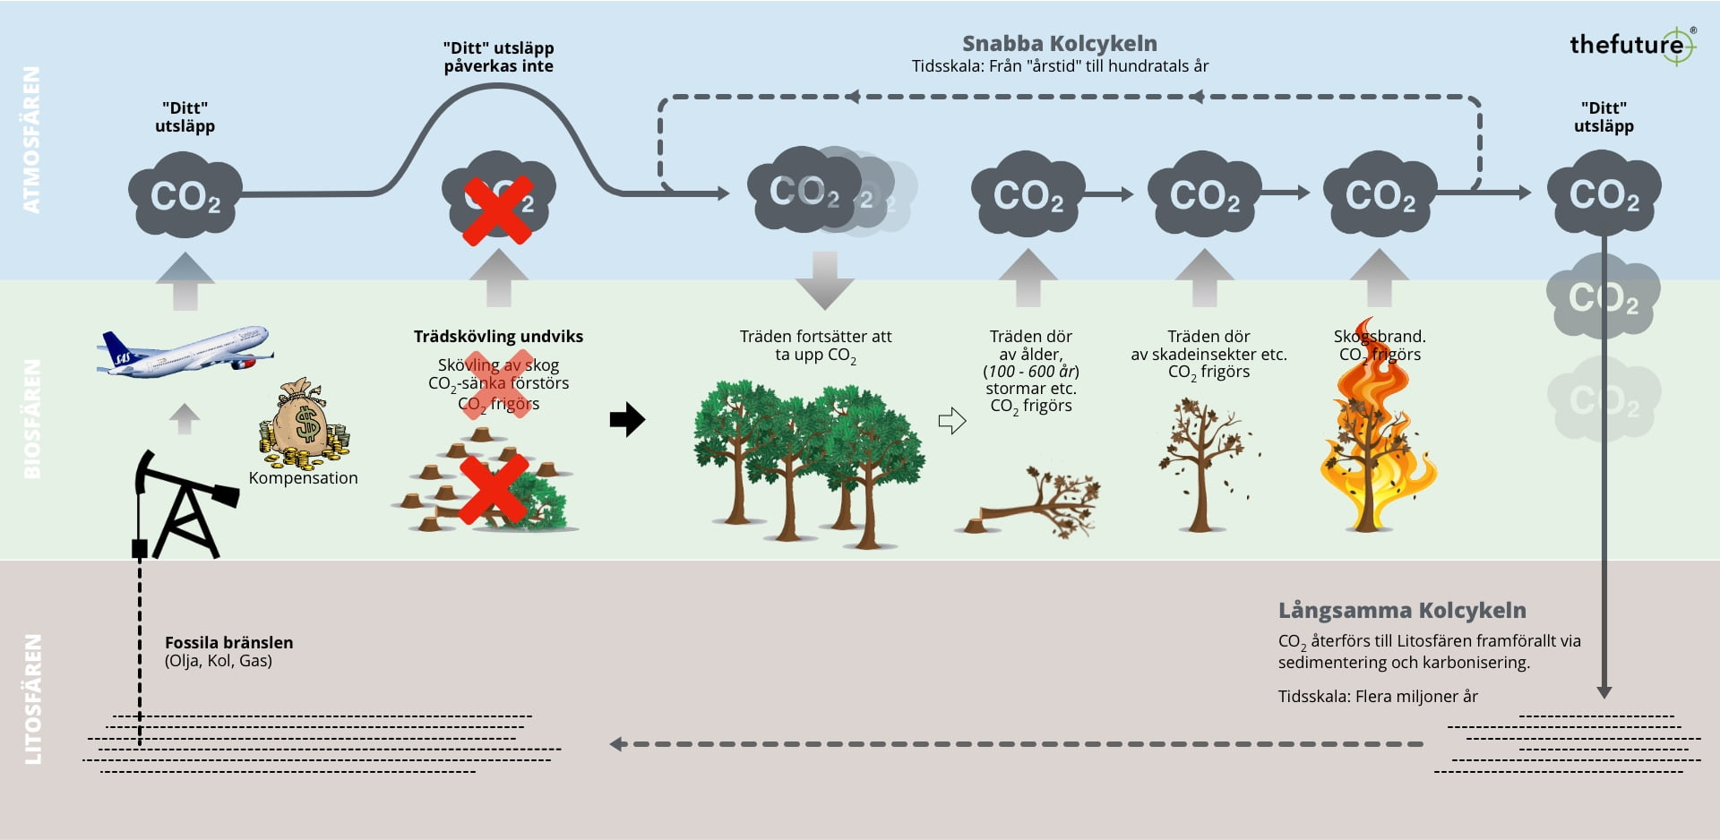
Traditionell klimatkompensation – Ej trovärdig (behov av ngt annat)
Traditionell klimatkompensation innebär att företag eller organisationer betalar för att minska eller binda växthusgaser någon annanstans, för att "kompensera" för sina egna utsläpp. Det sker alltså inte vid källan, utan genom externa projekt. Exempel på traditionell klimatkompensation är trädplantering/återbeskogning som binder CO2, bevarande av skog som förhindrar avskogning som skulle släppt ut CO.
Sker på annan plats
Svårt att mäta/verifiera
Risk för greenwash
→ Ej trovärdigt

Slide 10
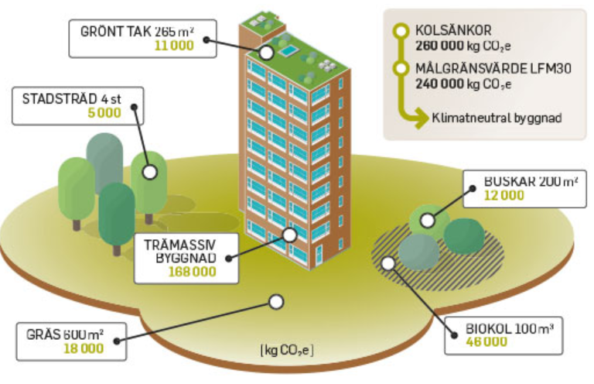
LFM30 klimatkompensation
Först minska, sedan balansera (ISO 14068). Klimatbalansering används först när projektet har klimatoptimerats så långt det är rimligt.
Separat redovisning. Projektets totala klimatutsläpp och klimatbalansering redovisas som två separata poster – inte som en summerad “nettosiffra”.
Två arenor för klimatbalansering:
  Inom/kring projektets värdekedja – i byggnadsverket (ex långlivad kolinlagring i byggmaterial) och/eller i direkt anslutning till projektet.
  Utanför värdekedjan – som externt köp/finansiering av trovärdiga, verifierbara removals som ger negativa removals. Viktigt att tydliggöra nyttor (bidragsanspråk).
Kvalitetskrav: Klimatbalansering ska vara spårbar och långlivad – minst 41 % ska vara teknisk eller långlivad lagring (> 100 år).
GODKÄNT:
✔ biokol (om permanens >100 år)
✔ CCS/CCU (infångning och lagring av CO₂)
✔ stabil mineralisering
✔ långlivade träprodukter (delvis, men inte ensamt)
EJ GODKÄNT:
✖ vanliga klimatkompensationer
✖ trädplantering som inte är långsiktig
✖ projekt som räknas som normalt skogsbruk

Slide 11
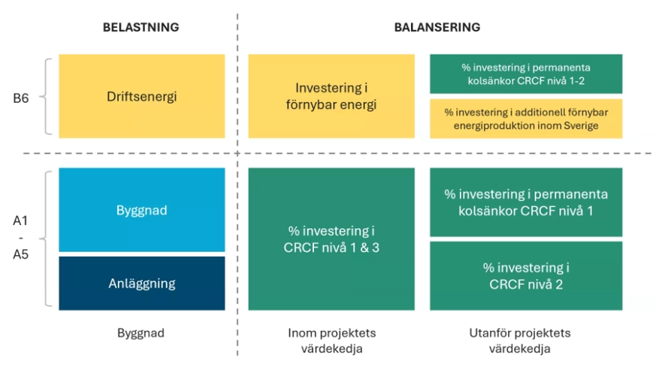
Återbetalning i byggprojekt: Redovisa separat inom och utanför värdekedjan
Redovisa klimatbelastning och klimatbalansering separat (ej integrerat / summerat)
Tydliggör klimatbalansering som sker inom värdekedjan och det som sker utanför värdekedjan

Slide 12
Steg 4: Återbetalning - Klimatbalansering
🎯 Klimatbalansera återstående utsläpp
Steg 4 handlar om att planera och (på sikt) genomföra återbetalning av de utsläpp som återstår efter att steg 1–3 är uppfyllda (klimatberäkna → klimatförbättra → klimatoptimera). Återbetalning ska bygga på trovärdiga negativa utsläpp (removals) och redovisas separat från projektets klimatprestanda.
Balansera/Planera
Upprätta en återbetalningsplan med vald metod, tidpunkt och omfattning
Redovisa planen (exempelvis i LFM30:s Klimatdeklaration) inkluderat kvalitetsrapport (spårbart och antaganden)
Använd i första hand spårbar och långlivad klimatbalansering – och använd inte traditionell klimatkompensation (t.ex. osäkra skogsprojekt).
Återbetalningsplaner är frivilliga men rekommenderade
I kommunikation: säg “återbetalningsplan finns”. Begrepp som “klimatbalanserad” används först när återbetalningen är genomförd och verifierad enligt metodens kriterier. På företagsnivå kan begrepp som “klimatneutral/klimatpositiv” användas, men avrådes från att använda på projektnivå.
Tillämpning och status 2025
Våren 2026: uppdaterad version av Återbetalningsplan publiceras. Process pågår ta fram (idag 260130)
Före 2026: inget generellt krav på genomförd återbetalning (fokus ligger på metod, plan och spårbarhet).
Från 2026: återbetalning blir ett tydligare krav/förväntan för projekt som vill uppnå eller kommunicera klimatoptimerad nivå.
Från 2035: skärpta kriterier kopplat till klimatbalanserade bidrag, där återbetalning och kvalitet blir central

Slide 13
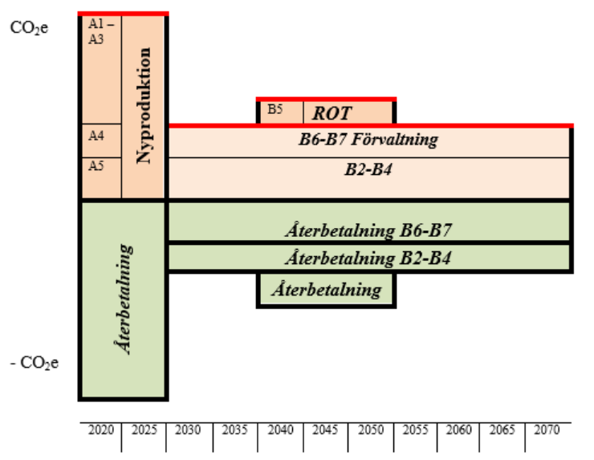
Klimatbudgetens resultaträkning
Ett byggnadsverks balansering av CO2e utsläpp beskrivs i klimatbudgetens resultaträkning. Det orange är CO2e utsläpp och det gröna är negativa utsläpp. Redovisning sker separat avseende klimatutsläpp och klimatbalansering
CO2e
Orangea staplar ovanför x-axeln visar koldioxidutsläpp (CO₂e), medan de gröna staplarna under axeln representerar negativa utsläpp, alltså klimatåterbetalning över en period på 50 år. Separat redovisning behövs.
År/tidslinje

Slide 14
Klimatbudgetens skeden
I varje steg (0–5) ska klimatbudgeten och iterationen kontrolleras löpande genom samtliga tre skeden.
Byggprocess (A1-A5)
Förvaltning (B1-B4, B6-B7)
Renovering / ombyggnad / tillbyggnad (B5)
Steg 0
Steg 1
Steg 2
Steg 3
Steg 4
Affären
Beräkna
Förbättra
Negativ utsläpp
Kontroll
Iteration

Slide 15
Steg 5: Löpande kontroll
🎯 Följ upp, dokumentera och slutredovisa klimatmålet
Syftar till att säkerställer att klimatmålet, åtgärdspaketet och klimatstrategin från tidigare steg följs upp och omsätts i praktiken genom strukturerad dokumentation, kontroll och slutredovisning under hela projektets gång. Genom löpande kontroll säkerställs att klimatmålen integreras och blir spårbara i upphandling, projektering, produktion och drift.
Följa upp/dokumentera
Genomför egenbedömning i varje steg (0–5) med stöd av LFM30:s verktyg
Använd resultaträkning för att visualisera utsläpp och återbetalning över tid
Total klimatpåverkan samt vald och uppnådd klimatambitionsnivå
Eventuell återbetalning (negativa utsläpp)
Egenbedömningar och kvalitetsgranskning enligt 16 kriterieområden samt verifikat på produktion och drift
Tre typer av kontroll, egenkontroll, kollegial granskning, första parts verifiering
Dokumentationen i steg 5 utgör grunden för en trovärdig LFM30 Klimatdeklaration.
LFM30 klimatdeklaration
LFM30:s klimatdeklaration utgör centralt underlag för intern rapportering enligt CRSD/ESRS
Extern verifiering för grön finansiering, exempelvis gröna lån, SLL
Visa koppling mellan klimatmål och finansiella villkor
Förutsättning till grön finansiering utgör låg klimatpåverkan, spårbarhet till produkt- och leverantörsnivå, KPI
Steg 5 avslutar klimatbudgetprocessen med trovärdig slutredovisning, som möjliggör lärande, transparens och koppling till hållbar finansiering.

Slide 16
Hur

Slide 17
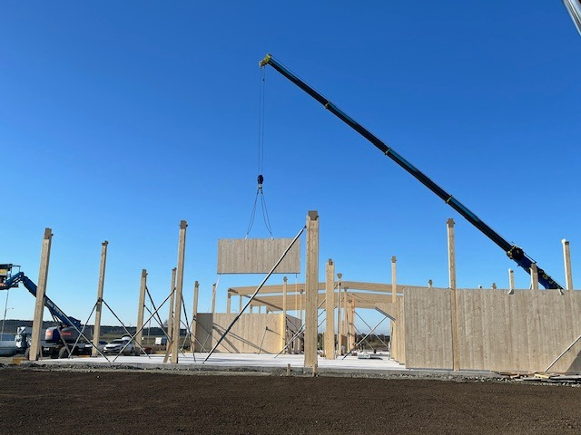
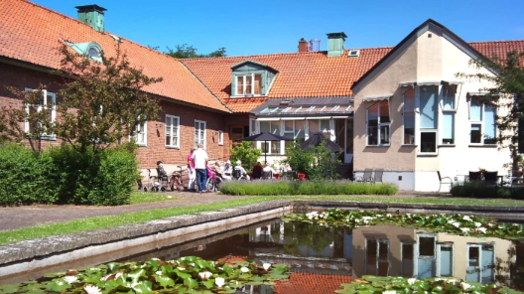
205 kg CO2e /BTA:
- 123 ton
- 23%
- 10 Ton
- 30%
Ansvarstagande företag / verksamheter – bör prioritera kunskapspilot på projekt man är extra stolta över – vad en klimatbalansering utifrån dessa nya ramverk innebär:
Risker och möjligheter
Alternativ balansering och rekommendationer
Returum, Kristianstad
Nyproduktion, hall
Romares stiftelse, Helsingborg
Renovering, Takbyte
2026: Kunskapspilot
Kunskapspilot
Skarp pilot
Genomsnitt allt
Aktuellt projekt
treano.se

Slide 18
Fördjupning

Slide 19
ÖVERSIKT KLIMATOPTIMERING – NYPRODUKTON BYGGNAD:
När nöjd? Vilka referensvärden finns (generiska, från olika källor, vilka välja), och när nöjd (generiskt satta),
Hur ta fram nya eller utmana gamla referensvärden utifrån principen BATNEEC?
2025 finns det ej framtaget referensvärden för ex jordbruk, industri, transport
Boverket, 2022-
Lokalt
Initiativ, 2020 -
Typ Nyproduktions byggnad, ex: flerbostadshus
Traditionellt:
Hur det byggdes 2015-2020
Klimatförbättrat:
ca 1-40% CO2e
Klimatoptimerat:
>20% + motivera ansvarstagande
Klimatbalanserat
Lika nyproduktions byggnad
(med ev behov av särberäkningar)
Allt tuffare gränsvärde
Projektspecifika beräkningar per projekt =
Genomsnitt referensvärde – statistiskt underlag behövs (först preliminärt).
Kvalitet: Flera olika studier behövs som med tiden förfinar /förbättrar referensvärdena, ex avseende mer heltäckande systemgränser (alla CO2e utsläpp vid ett byggprojekt)

Slide 20
ÖVERSIKT KLIMATOPTIMERING – ANLÄGGNING:
När nöjd? Hur ta fram referensvärden inkl bästa klimatval referensvärde för anläggning?
2025 finns det generellt ej framtaget referensvärden för anläggningsprojekt (finns på urval Trafikverket projekt, och några enstaka anläggningsprojekt)
Boverket, 2022-
Lokalt
Initiativ, 2020 -
Typ anläggningsprojekt, ex: markarbete
Traditionellt:
Hur det byggdes 2015-2020
Klimatförbättrat:
Från 1-40% CO2e
Klimatoptimerat:
> 20% + motivera ansvarstagande
Klimatbalanserat
Ex ”Lunda lera” och lika byggprojekt (särberäkningar)
Allt tuffare gränsvärde
Projektspecifika beräkningar per projekt =
Genomsnitt referensvärde – statistiskt underlag behövs (först preliminärt).
Flera olika studier behövs som med tiden kvalitativt förfinar /förbättrar referensvärdena

Slide 21
ÖVERSIKT KLIMATOPTIMERING – ROT BYGGPROJEKT:
När nöjd? Hur ta fram referensvärden inkl mini-målgränsvärde för ROT bygg projekt?
2025 finns i sektorn framtaget en hel del referensvärden för olika ROT projekt – med blandad kvalitet
Boverket, 2022-
Lokalt
Initiativ, 2020 -
Typ ROT Projekt, ex: Stambyte
Traditionellt:
Hur det byggdes 2015-2020
Klimatförbättrat:
Från 1-40% CO2e
Klimatoptimerat:
> 20% + motivera ansvarstagande
Klimatbalanserat
Lika byggprojekt (särberäkningar)
Allt tuffare gränsvärde
Projektspecifika beräkningar per projekt =
Genomsnitt referensvärde – statistiskt underlag behövs (först preliminärt).
Flera olika studier behövs som med tiden kvalitativt förfinar /förbättrar referensvärdena

Slide 22
Gränssnitt – klimatberäkning (2022-2028): 1 (2)
Boverket, 2022-
Lokalt
Initiativ, 2020 -
Nyproduktion / Större tillbyggnad | Renovering / Ombyggnad/Mindre Tillbygggnad | Byggservice
Boverket: Urval nybyggnader. Anläggning inkl från 2028, direkt under byggnad (ej allt i anläggningsprojektet) | Boverket: Nej | Boverket: Nej
Lokala initiativ: Alla | Lokala initiativ: Alla | Lokala initiativ: Frivilligt
Anläggning (A1-A5.4)
Ev Anläggning (A1-A5.4)
Ev Anläggning
(B2, B4)
Byggnad
(A1-A5.4)
Byggnad
(B5.1-B5.4)
Byggnad
(B2, B4)
|
5- 30 MSEK: Projektspecifik beräkning alt hybrid beräkning
Spets projekt → Referensvärden → → Etablerade ex i verktyg
Alltid projektspecifik beräkning
<5 MSEK: Referensvärden / Hybridberäkning & nyckeltal
Tidiga skeden: Referensvärden
> 30 MSEK: Projektspecifik beräkning
Påverkan på drift (B6)
Tidiga skeden: Referensvärden
Ev påverkan på drift (B6)
Ev påverkan på drift (B6)
Ev fler livscykelskeden (B-D)
Ev fler livscykelskeden (B-D)
Ev fler livscykelskeden (B-D)
Klimatbalansering
Klimatbalansering
Klimatbalansering

Slide 23
Gränssnitt – klimatberäkning och klimatoptimering (2022-2030): 2 (2)
Boverket, 2022-
Lokalt Initiativ, 2020 -
 | Nyproduktion / Större tillbyggnad | Renovering / Ombyggnad/Mindre Tillbyggnad | Byggservice
Klimatutsläpp
Klimatbalansering
 | Boverket: Urval nybyggnader. Förslag gränsvärde urval byggnader 2030- (gäller endast nyproduktion) | Boverket: Endast större ombyggnad (2028-) Inga förslag gränsvärden | Boverket: Nej Inga förslag gränsvärden
 | Lokala initiativ: Alla BATNEEC | Lokala initiativ: Alla BATNEEC | Lokala initiativ: Frivilligt BATNEEC
Anläggning (A1-A5.4)
Bästa klimatval
Ev Anläggning (A1-A5.4)
Bästa klimatval
Ev Anläggning
(B2, B4)
Bästa klimatval
Byggnad
(A1-A5.4)
Mål-gränsvärde
Byggnad
(B5.1-B5.4)
Mini- Mål-gränsvärde
Byggnad
(B2, B4)
Mini-Mål-gränsvärde
BATNEEC
BATNEEC
BATNEEC
Påverkan på drift (B6)
VFT, SVL, KKPI
Ev påverkan på drift (B6)
VFT, SVL, KKPI
Ev påverkan på drift (B6)
(VFT, SVL, KKPI)
Ev fler livscykelskeden (B-D)
Bästa klimatval
Ev fler livscykelskeden (B-D)
Bästa klimatval
Ev fler livscykelskeden (B-D)
Bästa klimatval
Livscykelskede A (B-D): Permanenta CRCF nivå 1
Livscykelskede A/B (B-D): Permanenta CRCF nivå 1
Livscykelskede B (B-D): Permanenta CRCF nivå 1
Livscykelskede A (B-D): CRCF nivå 2-3
Livscykelskede A/B (B-D) – CRCF nivå 2-3
Livscykelskede B (B-D) – CRCF nivå 2-3
Livscykelskede B6: CRFC nivå 2-3 ???
Livscykelskede B6: CRFC nivå 2-3 ???
Livscykelskede B6: CRFC nivå 2-3 ???

Slide 24
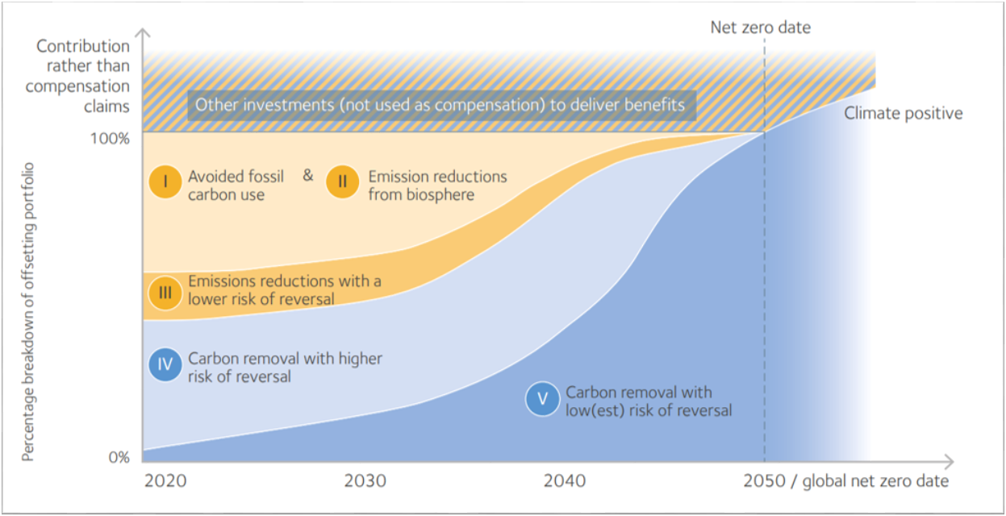
Fördjupning: Oxford Principles for Net Zero Aligned Carbon Offsetting (revised 2024)

Slide 25
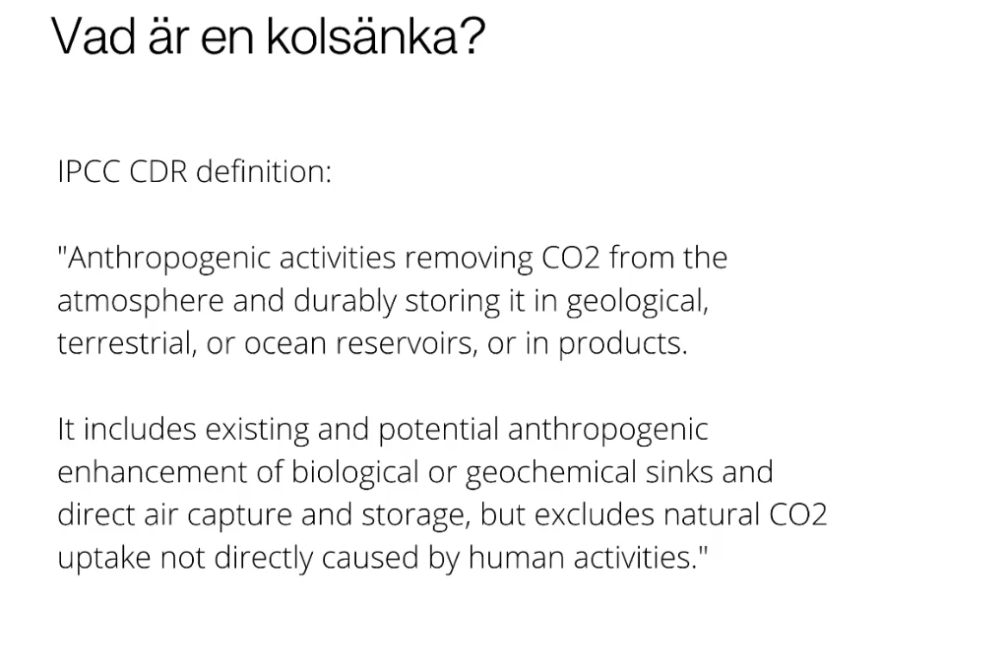

Slide 26
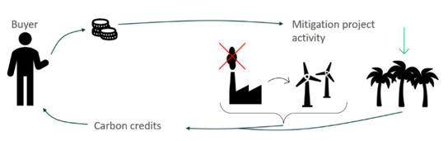
Växthuskredit: 1 (2)
Certifikat som motsvarar 1 ton CO2e – minskade utsläpp eller förstärkt kolsänka (”klimatkredit”, ”kolkredit”, ”carbon credit”, ”offset”).

Slide 27
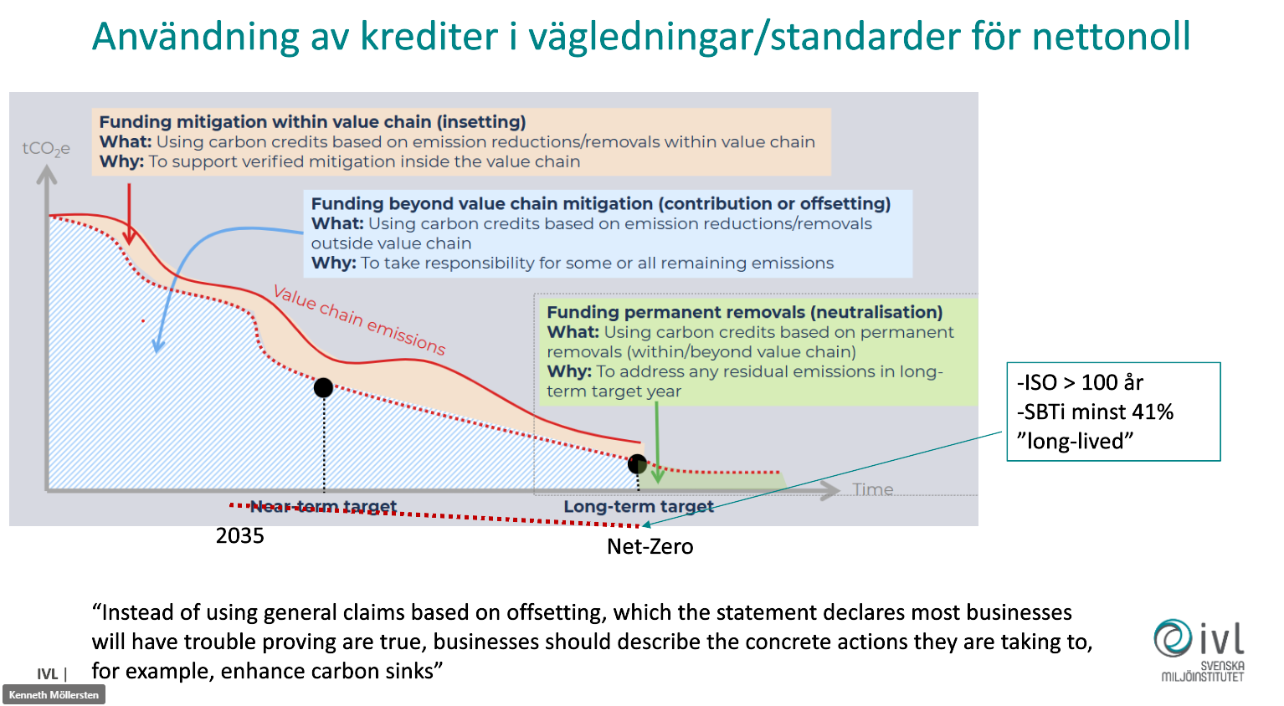
Växthuskredit: 2 (2)

Slide 28
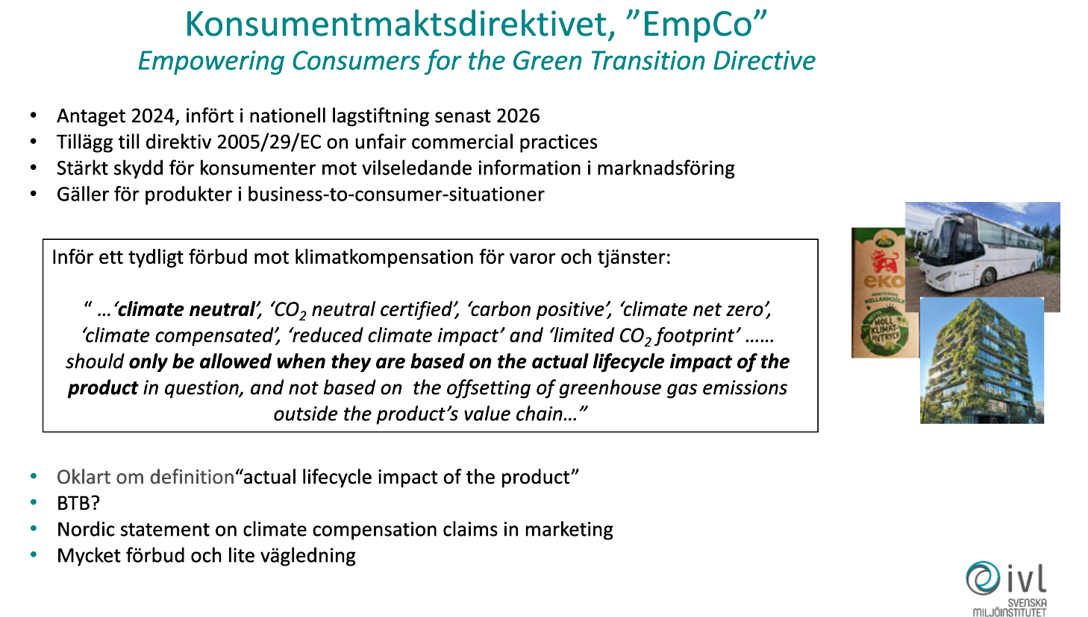

Slide 29
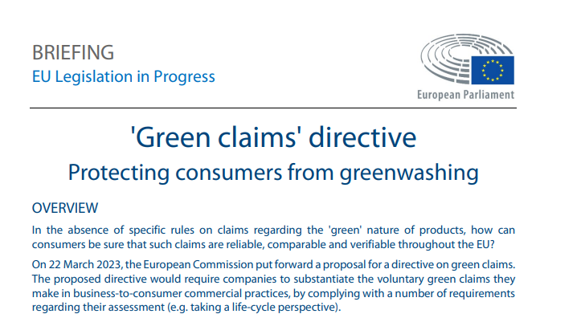
Ordet ”klimatneutral” är en högrisk-claim i EU
Green wash risk
Konsumentmaktsdirektivet, EmpCo (Empowering Consumers for the Green Transition Directive). Antaget 2024, infört I nationell lagstiftning senast 2026. Tillägg till direktiv 2005/29/EC on unfair commercial practices. Stärkt skydd för konsumenter mot vilseledande information i marknadsföring. Gäller primärt för produkter i business-to-consumer-situation.
Inför ett tydligt för bud mot klimatkompensation för varor och tjänster: ”climate neutral”, ”CO2e neutral certified”, ”carbon positive”, ”climate net zero”, ”climate compensated”, ”reduced climate impact” and ”limited CO2e footprint”… should only be allowed when they are based on the actual lifecycle impact of the product in question, and not based on the offsetting of greenhouse gas emissions outside of product’s value chain”. Källa, EU, EmpCo.

Slide 30
Hur kommunicerar vi?
Vi säger inte att projektet är “klimatneutralt” enbart på grund av balansering.
Vi säger alltid att balansering sker utöver projektets utsläppsminimering (CO₂e/m², förbättringsgrad, BATNEEC-nivå), som ett valbart extra tillägg.
Vi kommunicerar både projektets utsläpp och den del som balanseras (klimatbalanseringsrapport)
Vi beskriver vilken typ av kolsänka som används och varför den är godkänd – som ett ”smörgåsbord”, ex :
  Biokol (stabilt, lokalt, >100 år)
  CCS/CCU (hög permanens)
  Mineralisering (geologisk)
  Högkvalitativ carbon farming enligt EU-CRCF
Projekt får kommunicera att de bidrar till negativa utsläpp genom permanenta removals.
Projekt får inte marknadsföra sig som ”klimatneutrala”, ”netto-noll” eller liknande om detta endast baseras på åtgärder utanför värdekedjan.
”Vi kommunicerar klimatbalansering öppet och transparent, i linje med EU:s regler – inga löften vi inte kan stå för.”
→ Endast när alla utsläpp minimerats och återstoden balanserats med permanenta removals i enlighet med EU:s definitioner, kan klimatneutralitet kommuniceras – och då på företagsnivå eller i särskilt definierade målår, inte som projektmarknadsföring.

Slide 31
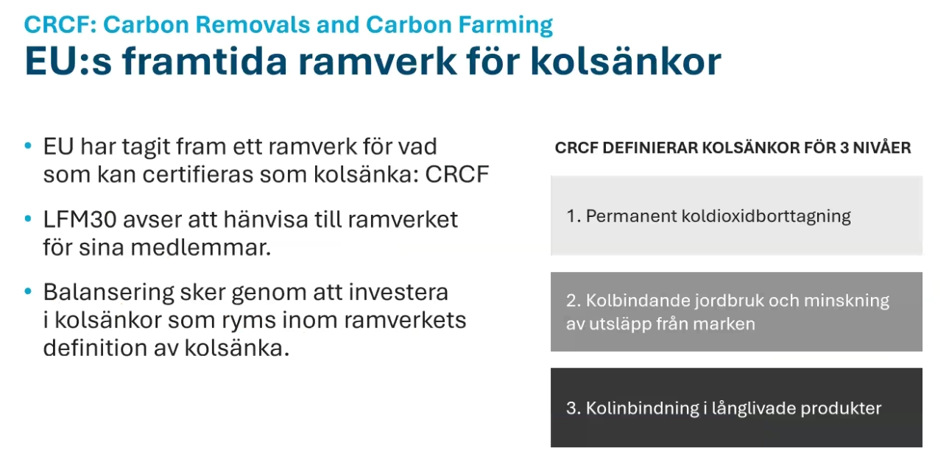
CRCF ger ramverk för kvalitetsprinciper och spårbarhet

Slide 32
Carbon farming (klimatsmarta jordbruks- och skogsbruksåtgärder)
Åtgärder som bevarar eller ökar kolinlagringen i mark/vegetation räknas som carbon farming.
Till exempel: markbearbetning som minskar utsläpp från mark, täckgrödor, återställning av torv/våtmark. Climate Action
För att kunna räknas behöver de vara: verifierade, långsiktiga, inom ett certifieringssystem enligt EU-regelverk.
De är inom värdekedjan för jordbrukets klimatprestanda – men utgör inte automatiskt “byggets klimatbalansering” förrän de är utanför värdekedjan och uppfyller removals-kriterier.

Slide 33
Carbon removals – ex byggmaterial
EU erkänner att bio-baserade byggprodukter (t.ex. trä, biokompositer) kan fungera som lång-tidssänkor för kol genom att binda biogent kol under byggnadens livslängd. Climate Action
Specifikt säger EU att byggnader som deklarerar “carbon storage capacity” på sitt energiprestandacertifikat (EPC) kan rapportera denna kolbindning. Climate Action
För att räknas som permanent removals måste de lagra kolet i flertalet sekel, inte bara i några år eller decennier. EU definierar “permanent removal” som lagring “säker och varaktig för flera hundra år”. Climate Action
Om byggmaterialet binder kol i en byggnad som har en livslängd över 100 år, kan detta räknas som en del av removals/potential carbon storage – under förutsättning att materialet är hållbart, spårbart och att kolbindningen är permanent eller mycket långlivad.
Åtgärder som sker inom projektets värdekedja (t.ex. val av trä, lokal produktion) räknas främst som klimatförbättring eller klimatoptimering – inte automatiskt som removals.
Removals / kolsänkor ska alltså vara utöver projektets “normala” klimatstyrning – de ska komplettera, inte ersätta, minskningarna.
För att kunna kommunicera att “vi bygger med negativa utsläpp” måste:
  Utsläppen minimeras så mycket som möjligt.
  De kvarvarande utsläppen balanseras med permanenta, certifierade åtgärder enligt EU-regelverket.
  Då bygger vi inte bara “bra” utan visar att vi faktiskt tar bort koldioxid ur atmosfären.

Slide 34
Notes:
Från viss tidpunkt bidra till negativa utsläpp, i SBTI från 2035 till målår. ISO har formulering om att upskatta detta värde till målår och trovärdig plan för detta med delmål. I tidigt skede bidra till skapande av negativa utsläpp till målår. Ej kompemnsation utan ytterligare klimatnbytta, utöver det man gör att minska klimatutsläpp i egna värdekedjan.Permanens > 100 år, och minst 41% vara långlevande.

Slide 35
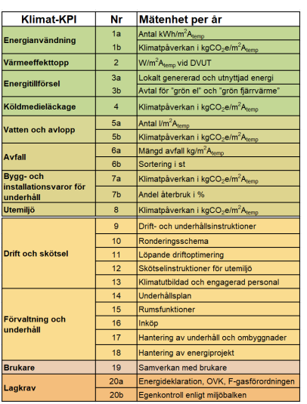
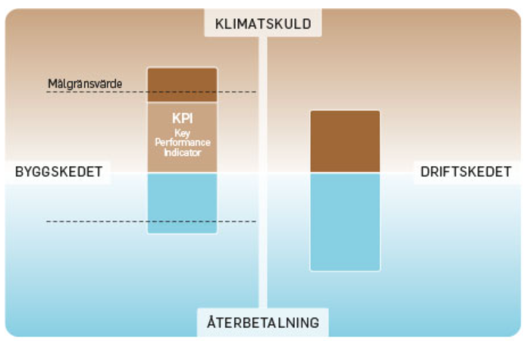
Negativ utsläpp – Byggnadsverk
Nyproduktion/ROT: Från 2025, minst 50 % av klimatpåverkan (enligt BATNEEC referfensinfikator) dvs. byggskedets klimatskuld (KPI) ska återbetalas med negativa utsläpp samma kalenderår som överlämning via olika återbetalningsalternativ.
Förvaltning: Byggnaden ska ha uppnått klimatoptimerad nivå i KKPI-trappan innan återbetalning. För klimatneutral/klimatpositiv status krävs årlig återbetalning, t.ex. driftens klimatpåverkan.

Slide 36
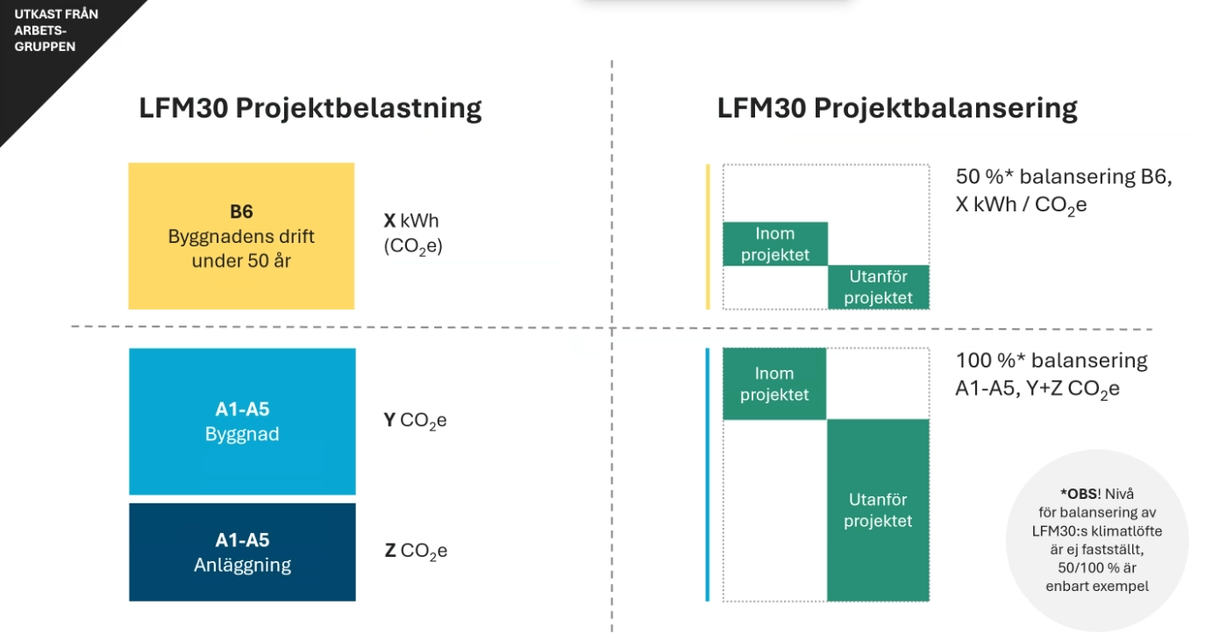

Slide 37
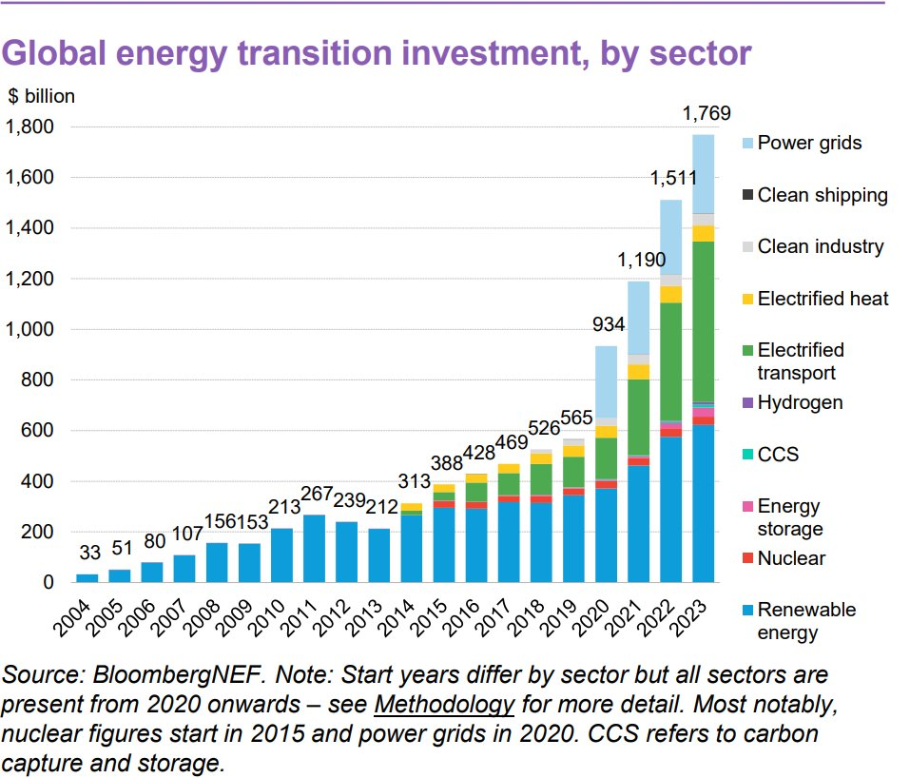

INVESTERINGAR MÅSTE ÖKA – SNABBT
Idag mindre än 1 % i lösningar relaterade till “kolinlagring”.

Slide 38
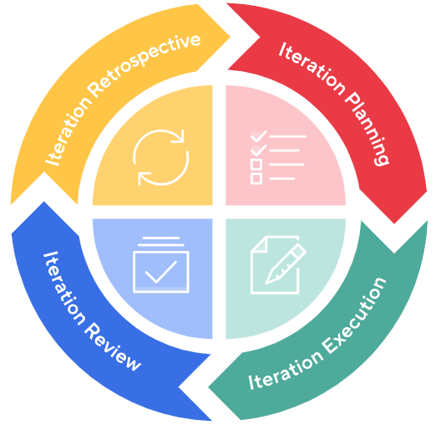
Iteration
I varje skede krävs iteration, det vill säga återkommande avstämningar mellan berörda parter för att följa upp klimatbudget, resultaträkning och återbetalningsbehov. Ett löpande kontrollsystem behövs för att redovisa och justera CO2e utsläpp och negativa utsläpp under hela livscykeln. Vid behov upprepas delar av steg 4

Slide 39
Egenbedömning - Kontroll
Egenbedömning enligt LFM30:s hjälpmedel, där kontroll säkerställs genom egenkontroll, kollegial granskning och granskning av beställare eller konsult
Egenkontroll
Kollegial granskning
Första parts verifiering

Slide 40
Källanvisning
ISO standard – Net Zero ISO - Net Zero Guidelines
CSRD / ESRS Belastning och balansering skall separeras ESRS Set 1 (34b samt förtydligande: Disclosure Requirement E1-7 – GHG removals and GHG mitigation projects financed through carbon credits)
CRCF Carbon Removals and Carbon Farming - Climate Action - European Commission
Konsumentmaktsdirektivet (paragraf 12) - L_202400825SV.000101.fmx.xml
Att hävda klimatneutralitet i bygg- och anläggningsprojekt | SBUF
Demystifying carbon removals in the context of offsetting for sub-global net-zero targets https://doi.org/10.1080/17583004.2024.2390840

